Slide 1
iOS Dev 筆記 08 社群網頁
2017.03.27

Slide 2
功能需求
Firebase 後台管理第三方支援
Firebase.Auth: 會員資料管理
Firebase.Storage: 照片存取
Firebase.Database: 即時的資料結構(存什麼?)
登入註冊前台
帳號管理後台
Firebase Realtime Database 管理上傳的照片

Slide 3
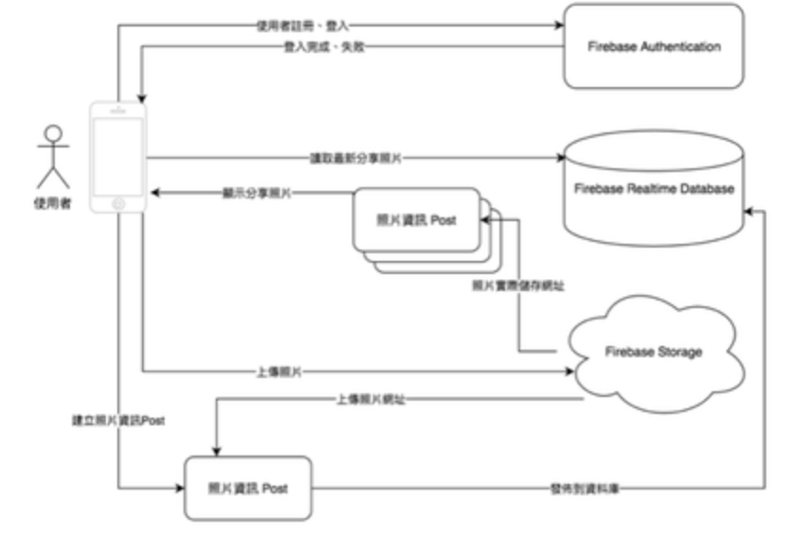
連接 Firebase - 見錄像檔
經由 Google 帳號登入 Firebase

Slide 4
功能需求
使用 Firebase 後台(Google 產品), 連接 Swift, 管理帳號系統.
Keyword
FIRApp.configure()
FIRAuth.auth()?.signIn(WithEmail, password, completion:)
FIRAuth.auth()?.createUser(WithEmail, password, completion:)
navigationController?.popViewController(true) – 回翻一頁
FIRAuth.auth()?.currentUser – 列出當前 user
FIRAuth.auth()?.signOut() 登出
FIRAuth.auth()?.addStateDidChangeListener(){ user,auth in
}
signOut
連接 Firebase(見錄像)
在 Mac 終端機 install
經由 Google 帳號登入

Slide 5
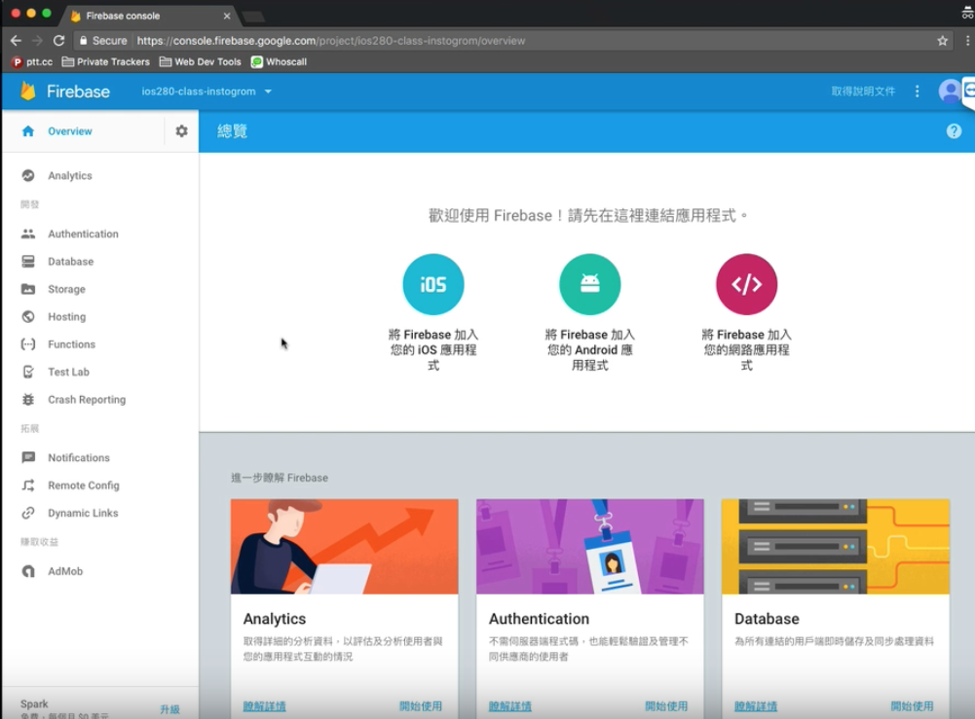
連接 Firebase - 見錄像檔
經由 Google 帳號登入 Firebase

Slide 6
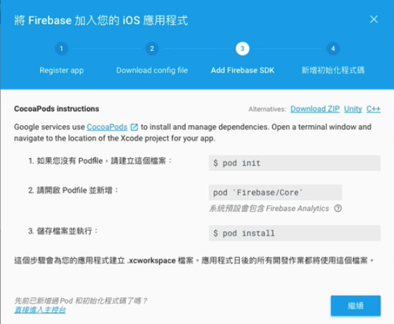
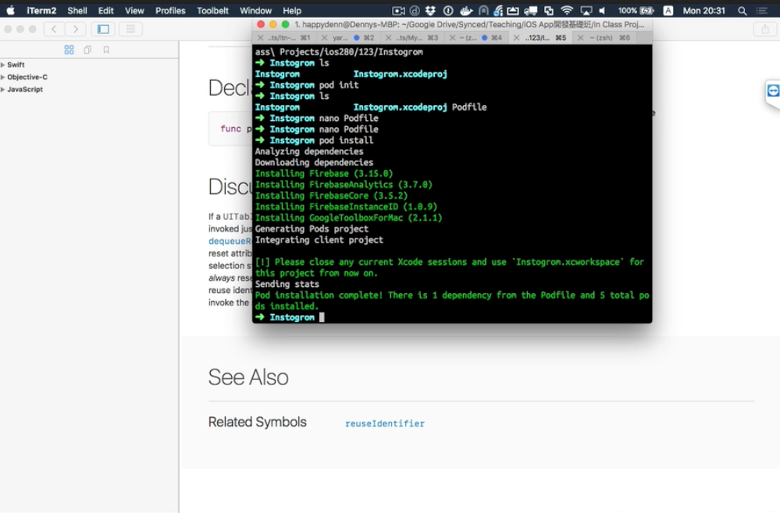
連接 Firebase - 見錄像檔
在 Mac 終端機 install pod file, 以及其他 database

Slide 7
連接 Firebase - 見錄像檔(3-27 之2)
參閱 Firebase 文件 Get Started, 去 App 執行相關動作
Import Firebase → AppDelegate.swift
FIRApp Configure() → AppDelegate.swift
Pod Firebase/Auth → 終端機

Slide 8
程式分析
No. | 名稱 | 屬性 | 功能
1 | SignInViewController.swift | VC | 登入, 管理第 1 頁,可以捲閱
2 | SignOutViewController.swift | VC | 註冊, 管理第 2 頁可以秀圖文
3 | MainFlowViewController | VC | 主頁面入口
4 | FeedViewController | VC | 主頁面入口

Slide 9
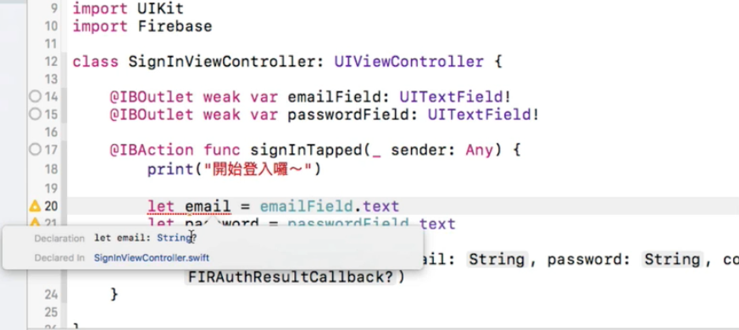
用 guard 處理 optional
If let 之外的另一種方法.
有 Early return 的含義
如果條件不滿足立刻執行 else { ….. } 裡頭的方法! 通常是跳開!
textField 讀出的是 String?
需求輸入的 email 是 String
因此需要處理 Data Type 的差異!

Slide 10
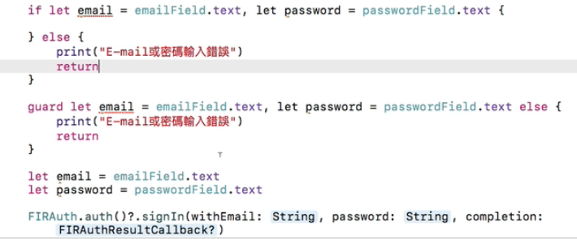
用 guard 處理 optional
“If let” vs “guard let”
If let 的寫法
經過宣告以後 email 就被轉態成一個 String, 可以直接放入函式中使用.

Slide 11
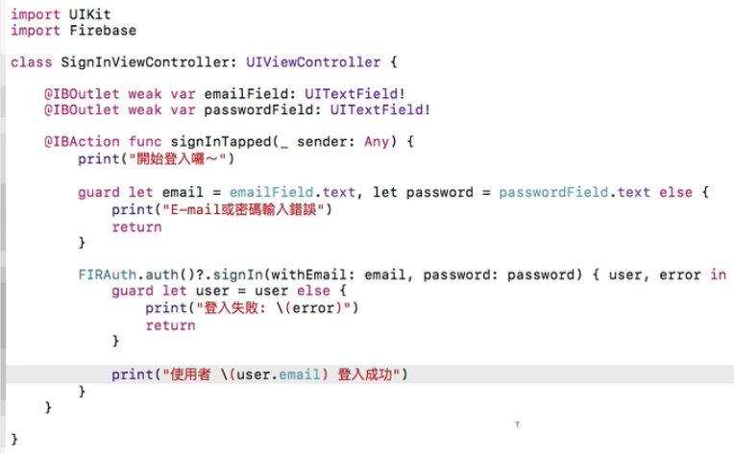
用 guard 處理 optional
使用 Firebase 資料庫
Call back: user, or error, 並執行 {….} 裡的任務, {..} 是 closure 的邊界
輸入參數: email, password
如果已經在 Firebase 啟用過帳密資料庫,登錄過帳密, 執行此事後會帶出帳號

Slide 12
Firebase 資料庫小結
可以當作 後台
有了 Firebase, 就省掉用 PHP 寫一堆 code例如說
會員資料庫登入管制, 不符合就進不來.
帳號密碼註冊.
多次輸入密碼錯誤的反應.
忘記密碼的重新驗證重設.
Firebase 在手機首次登陸之後發一個權杖(Token)給手機, 以後用這個確認身份, 手機記住 token 不記住密碼.

Slide 13
進入點管理
根據需求, 有”登入”,”註冊”及”主頁面”.
對已經有帳號的user, 不需要”註冊”頁面
對已經在使用程式的 user,不需要”登入”頁面
經由觀測 user 現在使用中嗎? 來切換給 user 是”主頁面”還是”登入”頁面.
內定 : 主畫面-而且只要沒有登出一直在登入狀態
沒有在使用 → 登入畫面 (當作是例外)
設定 window.rootViewController

Slide 14
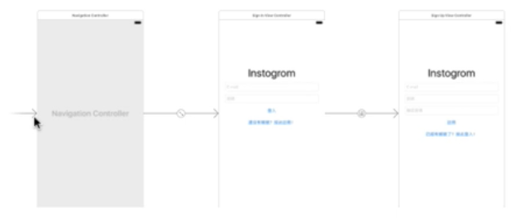
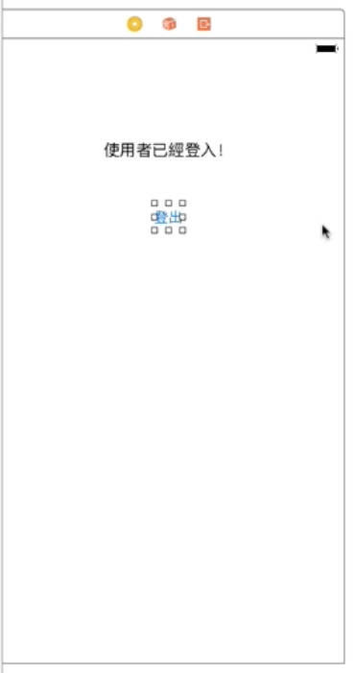
用 guard 處理 optional
標記在 P1, P3 之間切換決定進入程式的頁面
給 Storyboard 定名
由程式碼(Listener)控制切換入口
signInViewController
signUpViewController
MainFlowViewController
P1. 有帳號登入
→ 無帳號到次頁註冊
P2. 註冊
→註冊成功回 P1 登入
內文頁面
P3. 首頁!!只要用戶沒有登出, 就跳過登入及註冊畫面從這裡開始, 規劃可從這裡登出→ 進入登入畫面

Slide 15
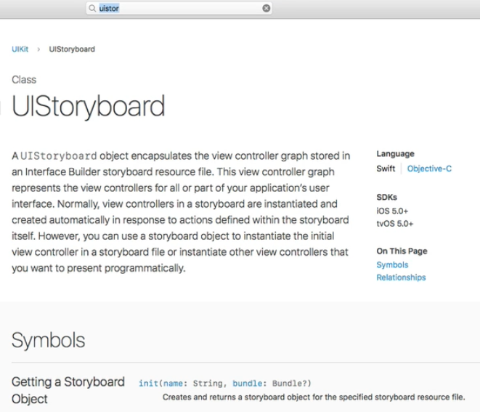
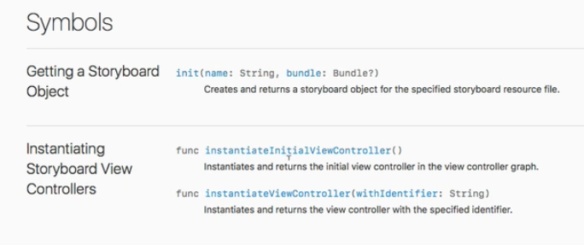
進入點管理
Storyboard

Slide 16
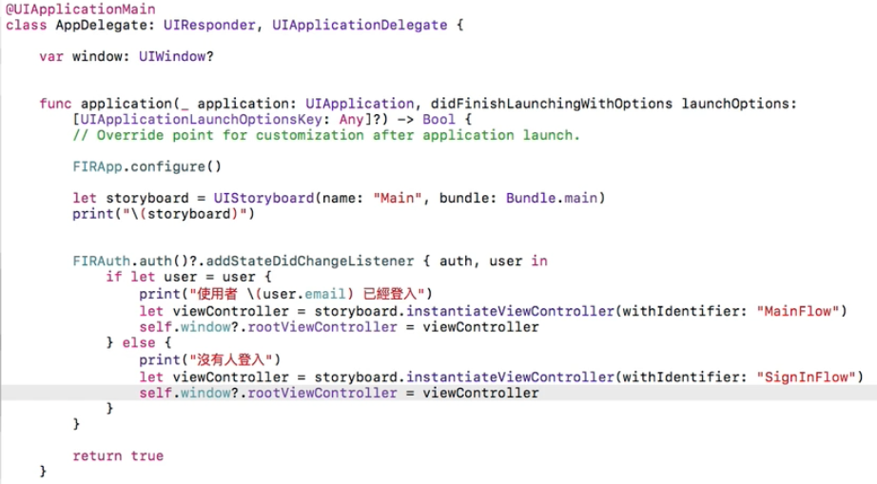
進入點管理
Storyboard,instantiateViewController(withIdentifier)
若 user 存在
指定”Main”為切入點

Slide 17
用戶管理頁面規劃
標記在 P1, P3 之間切換決定進入程式的頁面
給 Storyboard 定名
由程式碼(Listener)控制切換入口
signInViewController
signUpViewController
MainFlowViewController
P1. 有帳號登入
→ 無帳號到次頁註冊
P2. 註冊
→註冊成功回 P1 登入
內文頁面
P3. 首頁!!只要用戶沒有登出, 就跳過登入及註冊畫面從這裡開始, 規劃可從這裡登出→ 進入登入畫面

Slide 18
取用圖庫相片秀圖
KeyWord
UIImagePickController(不能選多張,不修圖, 是一個簡單的內建 SDK(SoftwareDevelopKit) 介面
isSourceTypeAvailable
didFinishPickingMediaWithInfo
必須初始化
根據已經知道的網路資料規劃我要用什麼變數來接以及什麼資料型態(此為原型)

Slide 19
相片管理
取用圖庫相片秀圖
規劃選圖拍照提示窗
上傳檔案到 Firebase 資料庫

Slide 20
取用圖庫相片秀圖
KeyWord
UIImagePickController(不能選多張,不修圖, 是一個簡單的內建 SDK(SoftwareDevelopKit) 介面
isSourceTypeAvailable
didFinishPickingMediaWithInfo
必須初始化
根據已經知道的網路資料規劃我要用什麼變數來接以及什麼資料型態(此為原型)

Slide 21
取用圖庫相片秀圖程序
建立一個 Delegate: 是一個ViewController, 接收拍照的結果
Conform XXXDelegate
isSourceTypeAvailable
availableMediaType
Present 推出一個頁面
要在 plist 設定privacy NSPhotoLibararyUsageDescription

Slide 22
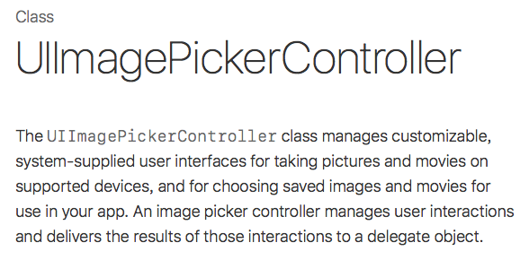
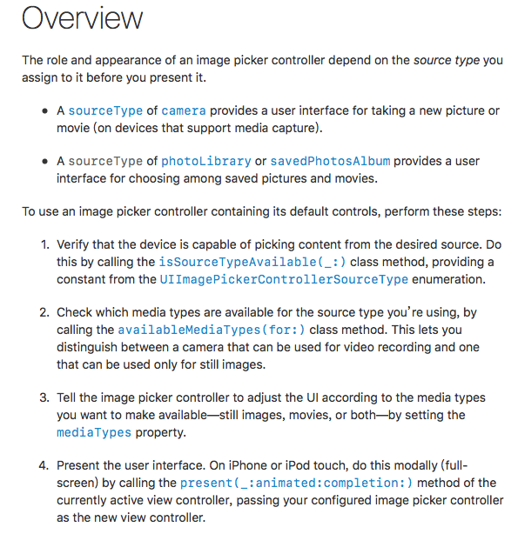
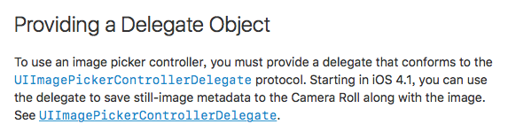
取用圖庫相片秀圖
讀取的 Dictionary 存入 articleArray
既有作法: jsondata → JSONObject → task.resume
缺點: 重複用 for each 取其他資料
令 article 為其中之一元素, 用 for…each 取值

Slide 23
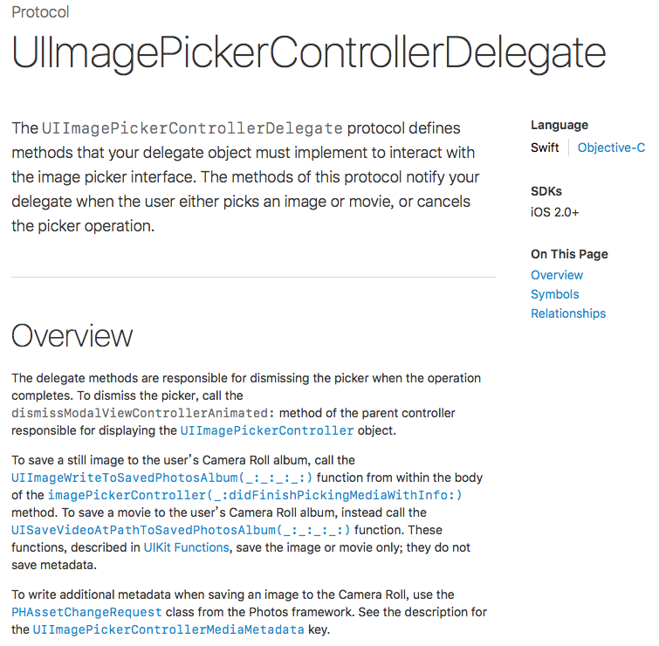
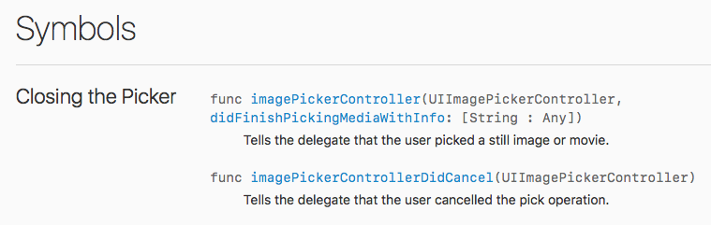
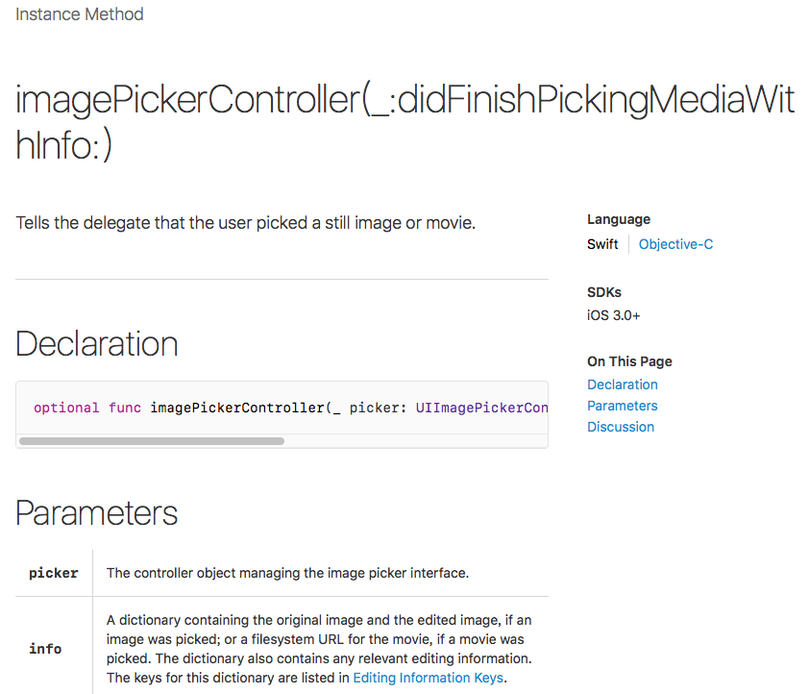
取用圖庫相片秀圖
佈置主程式 ViewController.
Data Type: String → url

Slide 24
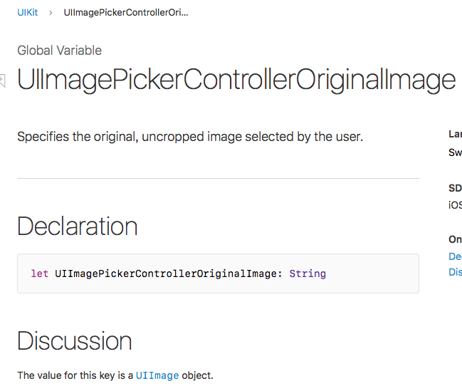
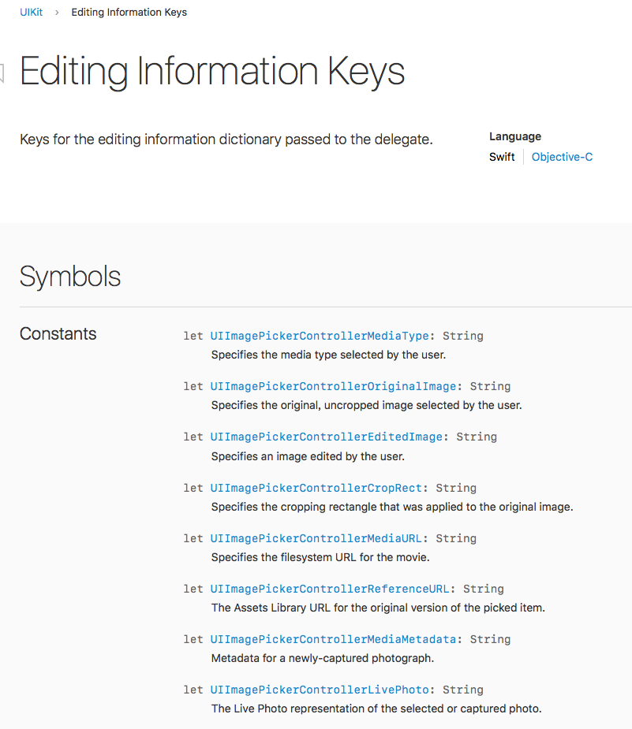
取用圖庫相片秀圖
拍照後回傳資料, 告訴 delegate.
把照片讀出來

Slide 25
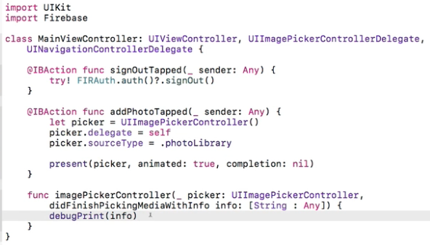
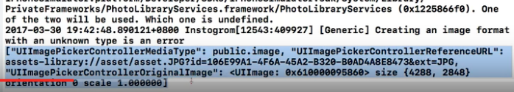
取用圖庫相片秀圖
拍照後回傳資料, 告訴 delegate.
選定照片的屬性

Slide 26
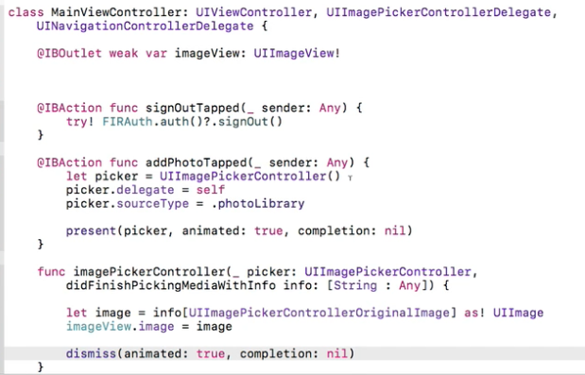
取用圖庫相片秀圖
Present vs dismiss: 照片列圖在選定照片後退下, 出示選圖畫面
選定照片的屬性

Slide 27

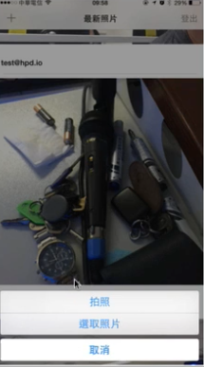
規劃選圖拍照提示窗
讀進來的 url 資料是 string, 規劃在 Article Class 轉成 URL data Type, 然後 Swift 才能處理, 可以放在 ViewController 裡面做.
Picker
ActionSheet: UIAlertController

Slide 28
alert vs action
No. | 名稱 | alert | action
1 | 來源 Class (Before) | UIAlertController | UIActionController
2 | 來源 Class (Now) | UIAlertController | UIAlertController
3 | 叫用方法 | UIAlertController | UIAlertController
4 | preferredstyle | .alert | .action
5 | Title, message | 要有 | 可以不要, 一定要有按鈕
6 | 秀圖方法 | present | present
7 | 用途 | 提示,無帶出行動 | 帶出行動碼

Slide 29
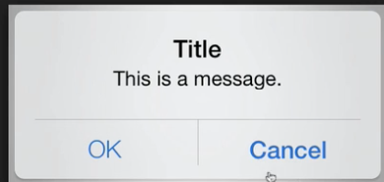

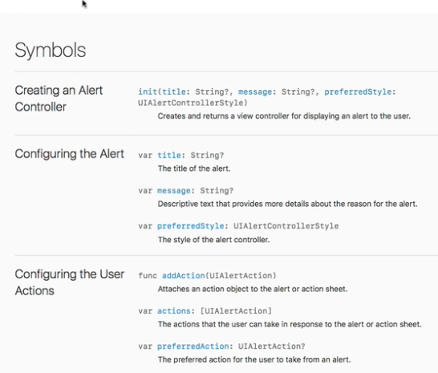
規劃選圖拍照提示窗
讀進來的 url 資料是 string,.
ActionSheet: UIAlertController
Picker

Slide 30

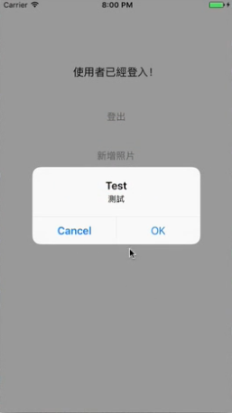
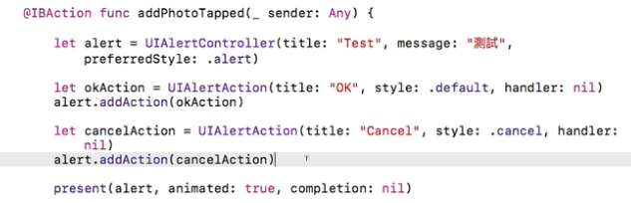
規劃選圖拍照提示窗 1. alert
讀進來的 url 資料是 st
alert
No Action
No dismiss

Slide 31

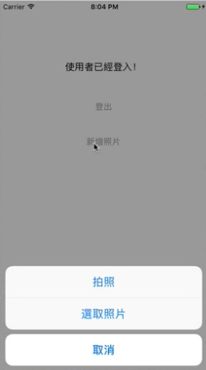
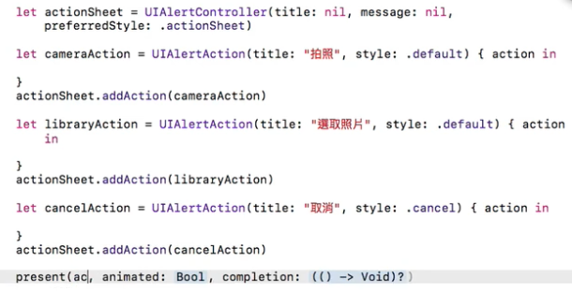
規劃選圖拍照提示窗 2. action
讀進來的 url.
.actionSheet
預留 action 內容

Slide 32
規劃選圖拍照提示窗程式順序 1
按鈕”新增照片”
選用 picker = UIImagePickController, 建立物件, delegate
加入選擇鈕 actionSheet of UIAlertController
選拍照: UIAlertController(), 規劃按鈕, source type = camera
UIAlertController(.alert) 假如不支援照相
Present picker
選圖庫 UIAlertController, 規劃按鈕, source type = photoLibrary
UIAlertController(.alert) 假如沒有圖庫
Present picker

Slide 33
規劃選圖拍照提示窗程式順序 2
按鈕”新增照片”
選用 picker = UIImagePickController, 建立物件, delegate
加入選擇鈕 actionSheet of UIAlertController
如果有相機, 加入 actionSheet 拍照按鈕
UIAlertController(), 規劃按鈕, source type = camera
Present picker
如果有相簿, 加入 actionSheet 圖庫按鈕
UIAlertController, 規劃按鈕, source type = photoLibrary
Present picker

Slide 34
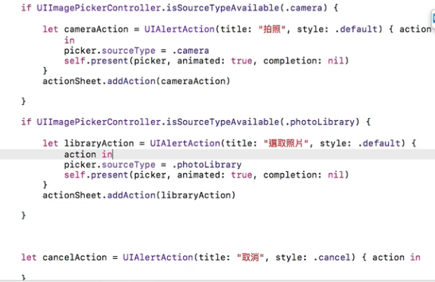
規劃選圖拍照提示窗
讀進來的 url.
closure 應用

Slide 35
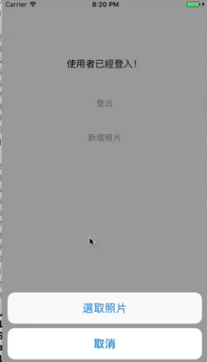
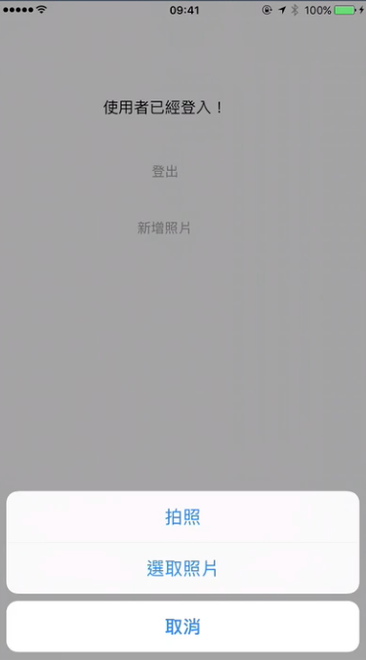
資料讀取及處理
整理資料型態, 目標
資料型態是 dictionary 的 Array
要能傳給 tableView
articles: data type 為 “Article “的 Array

Slide 36
規劃選圖拍照提示窗
讀進來的 url.
.actionSheet
預留 action 內容

Slide 37
上傳照片到 Firebase
取得 UIImage
UIImage -> NSData
加入檔案 content Type
putData:metadata:completion
得到下載網址
將網址存回照片 POST

Slide 38
上傳照片到 Firebase
KeyWord
FIRStorage.storage
storageRef.reference()
storageRef.child()
FIRStorageMetaData
putData:metadata:completion
metaDatadownloadURL

Slide 39
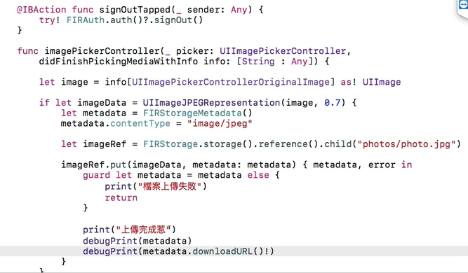
上傳照片到 Firebase
上傳完成
按下選照片按鈕
取得照片 UIImage 格式
設定照片格式 content Type
設定照片儲存參考路徑
上傳照片若成功取回存檔資訊 metadata
取得照片存檔路徑

Slide 40
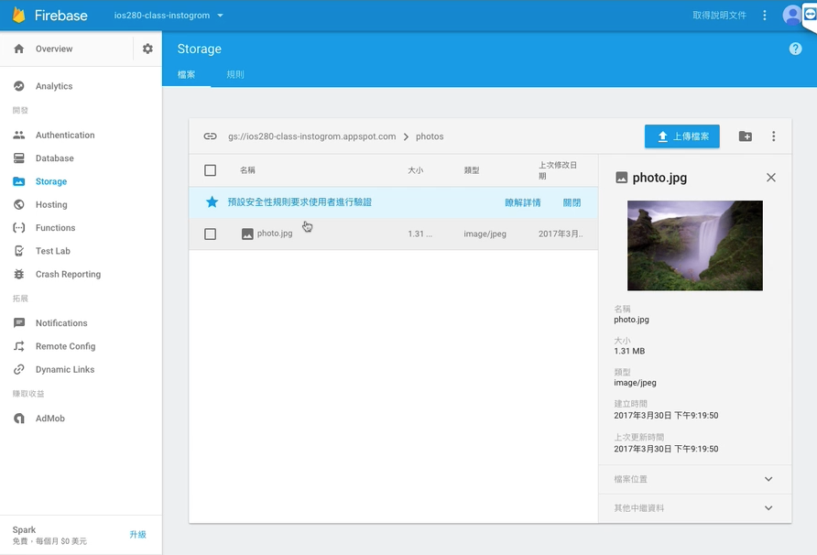
上傳照片到 Firebase
Property+ didSet{Grand Central Dispatch}
Storage
告訴 tableview 需要update 畫面

Slide 41
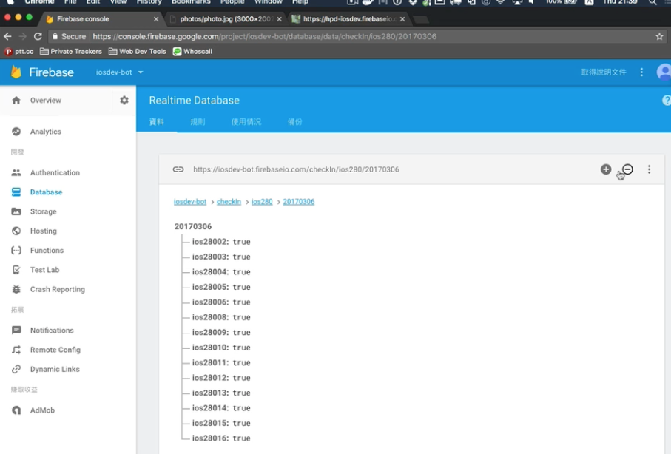
Firebase RealTime Database
Non-SQL 資料結構: 用網址 JSON Tree 模擬檔案樹
變更 tableview 顯示的原型畫面

Slide 42
Firebase 的即時資料處理: KeyWord
FIRDatabase.database().reference()
FIRDatabase.database().reference().observe(.value,with:)
FIRDatabase.database().reference().observe(childAdded,with:)
FIRDataEventTypeXXX, XXX =
Value – for all Data in data tree
ChildAdded
ChildChanged
ChildRemoved
ChildMoved
observeEnentType:withBlock:
removeObserverWithHandle:
observeSingleEventOfType:withBlock:
自建一個物件的參數

Slide 43
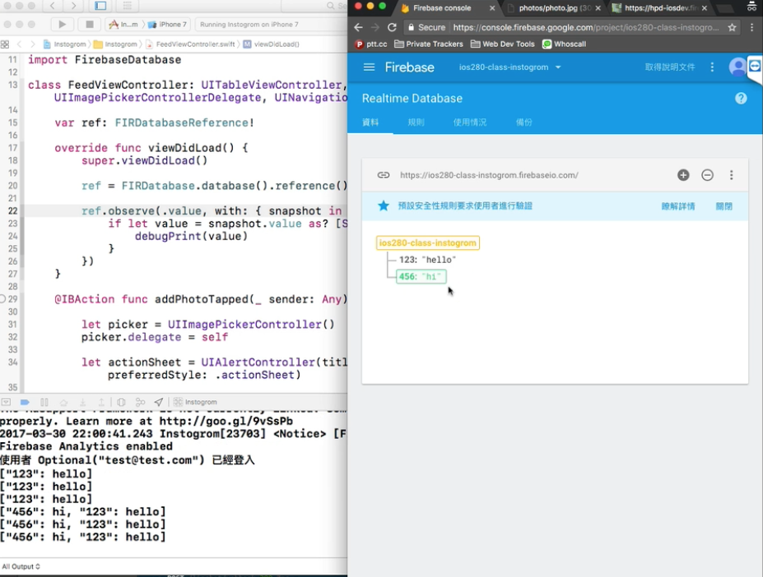
Firebase 的即時資料處理
在 Firebase database 更改資料, 即時表現在主控台.
.value 回傳所有資料

Slide 44
Firebase 的即時資料處理
在 Firebase database 更改資料, 即時表現在主控台.
.value 回傳所有資料

